Slide 1
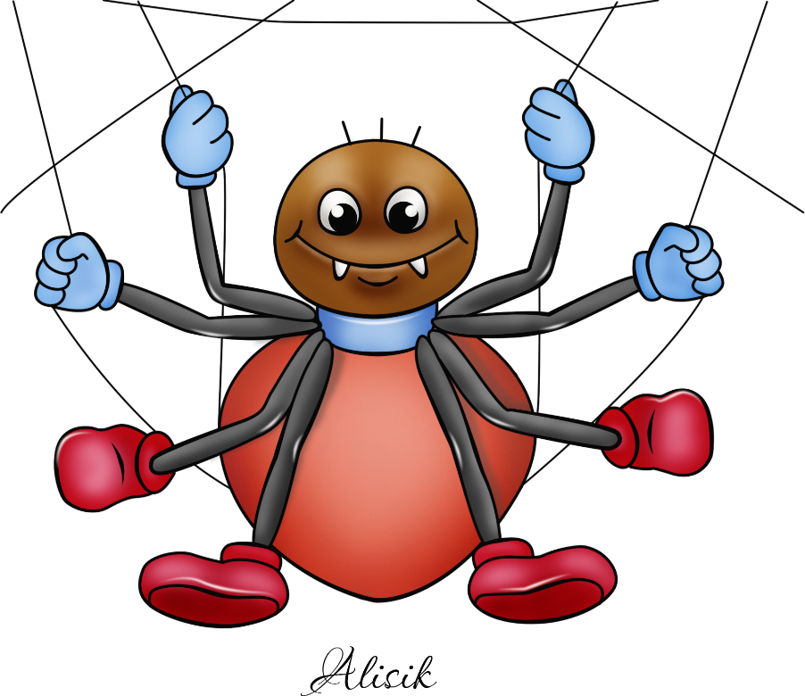

Снится ночью пауку
Чудо-юдо на суку:
Длинный клюв
И два крыла...
Прилетит - плохи дела!
А кого паук боится?
Угадали? Это...

Slide 2
«Легоконструирование»
Сборка и исследование модели «Танцующие птицы».
3 класс
МОУ Хмельниковская СОШ 2022 г.

Slide 3
Направление: научно-техническое
Раздел: «Забавные механизмы».
Тема занятия: Конструирование с набором LEGO WeDo. Сборка и исследование модели «Танцующие птицы».
Тип занятия: Занятие изучения материала.

Slide 4
Цель: создать условия для конструирования модели танцующих птиц, которые будут крутиться в разные стороны

Slide 5
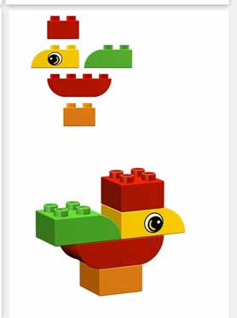
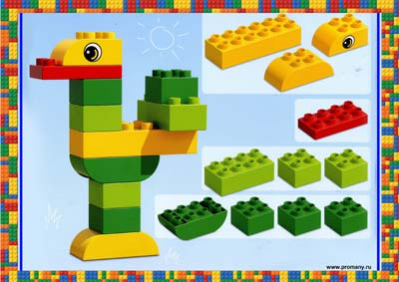

Slide 6
ИНСТРУКЦИЯ СБОРКИ

Slide 17

-Исследуем такое положение. Расскажите, что изменилось.
- Какой вывод мы можем сделать, от чего зависит направление движения птичек.

Slide 18
-Заменить один из них шкивом меньшего диаметра
Снижение скорости
Увеличение скорости

Slide 20
- Какой вывод сделали при исследовании модели?
- «Поведение» птичек зависит от положения ремня и размера шкивов.

